Slide 1
প্রিয় শিক্ষার্থী বন্ধুরা আজকের ক্লাসে সবাইকে স্বাগতম

Slide 2
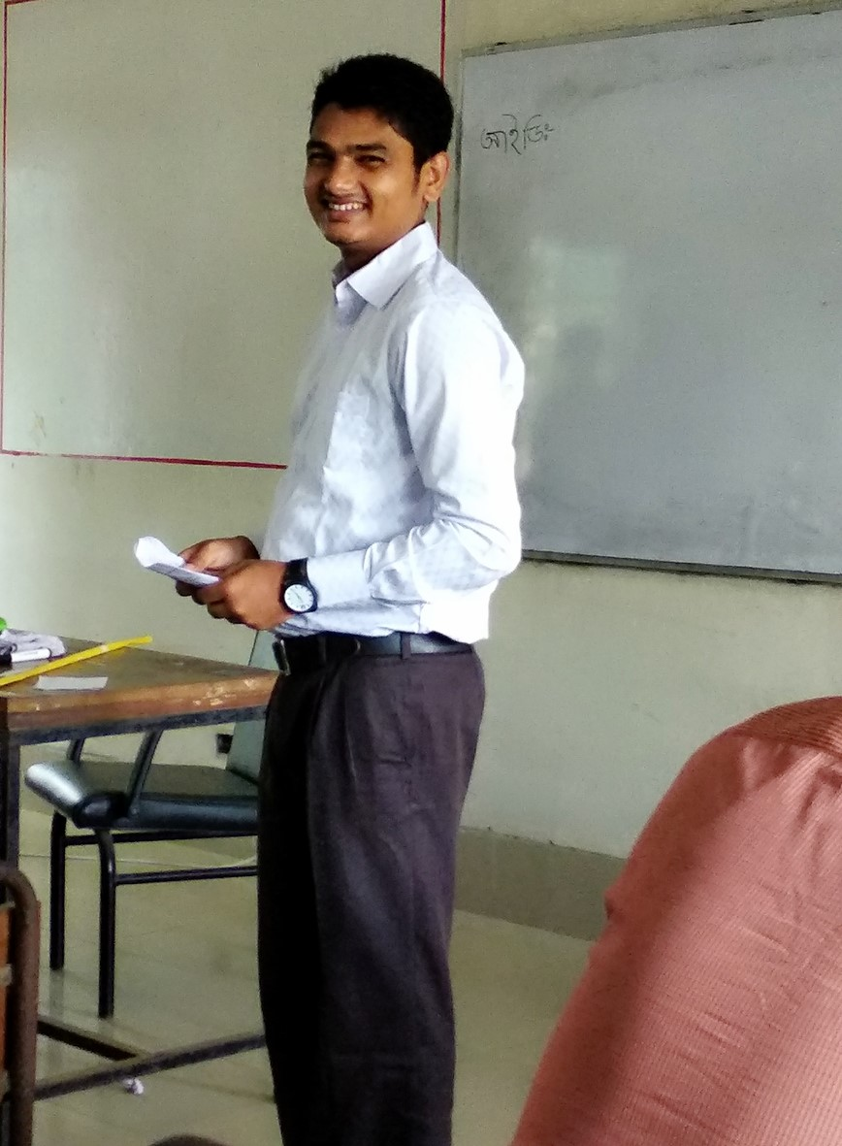
শিক্ষক পরিচিতি
মোঃ মহিউদ্দিন রাকবি
সহকারী শিক্ষক (বাঃবিঃপ)
মডেল একাডেমী দেইচর
চান্দ্রা,ফরিদগঞ্জ,চাঁদপুর
মোবাঃ ০১৭৩১৪০২৫৮২

Slide 3
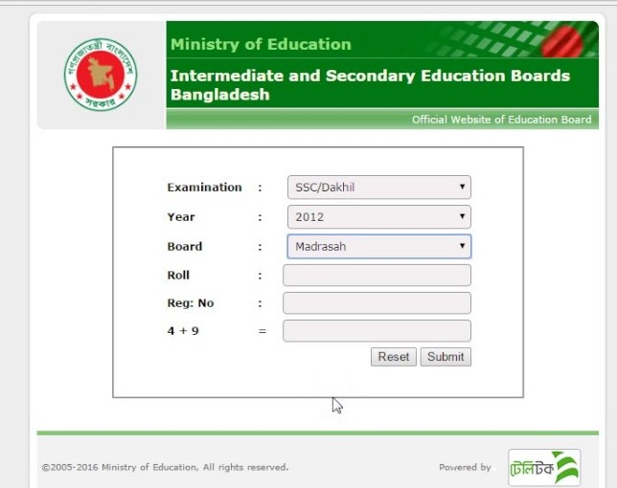
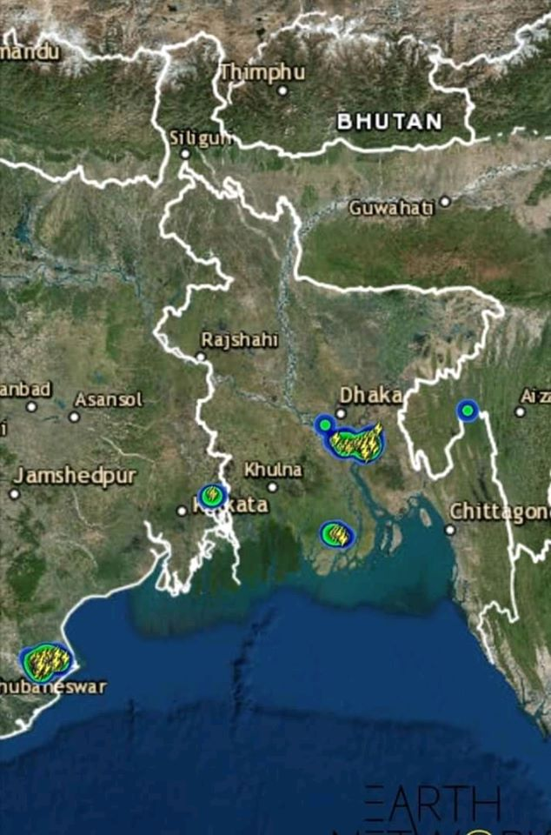
ছবিতে তোমরা কি দেখতে পাচ্ছ
অনলাইন আবহাওয়া
অনলাইন রেজাল্ট

Slide 4
ছবিতে তোমরা কি দেখতে পাচ্ছ
চাকুরির আনলাইন আবেদন
আনলাইন বিল পরিশোধ

Slide 5
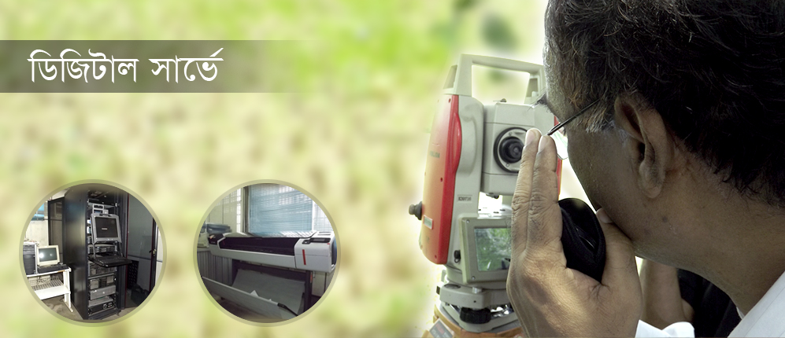
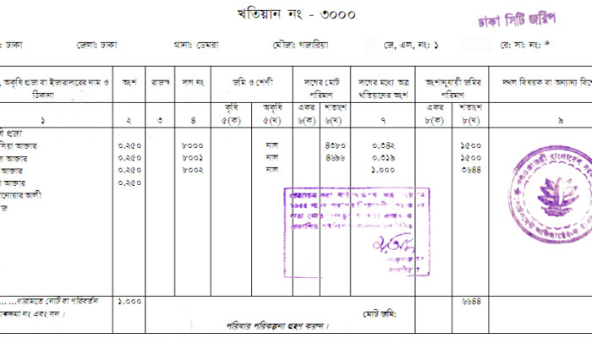
ছবিতে তোমরা কি দেখতে পাচ্ছ
ই-পর্চা

Slide 6
ছবিতে আমরা যে জিনিস গুলো দেখলাম এগুলোকে আমরা এক কথায় কি বলতে পারি ??
ই-গভর্ন্যান্স

Slide 7
পাঠ পরিচিতি
শ্রেণীঃ নবম
প্রথম অধ্যায়
তথ্য ও যোগাযোগ প্রযুক্তি এবং আমাদের বাংলাদেশ।
পাঠ শিরোনাম
বাংলাদেশ ও ই-গভর্ন্যান্স

Slide 8
শিখন ফল
ই-গভর্ন্যান্স কি ? তা বলতে পাবো।
ই-গভর্ন্যান্স এর প্রয়োজনীয়তার ধারনা লাভ করবো।
বাংলাদেশে ই-গভর্ন্যান্সের বর্তমান সাফল্য সম্পর্কে ধারনা লাভ করবো

Slide 9
চলো আমরা একটি ভিডিওি দেখি

Slide 11
ই-গভর্ন্যান্স ?
ই-গভর্ন্যান্সঃ শাসন ব্যবস্থায় ও প্রক্রিয়ায় ইলেকট্রনিক পদ্ধতির প্রোয়োগই হচ্ছ ই-গভর্ন্যান্স

Slide 12
একক কাজ
তোমার জীবনে তুমি কি ধরনের ই-গভর্ন্যান্স ব্যবহার করেছ তার একটি তালিকা তৈরী কর
সময়ঃ ৩ মিনটি

Slide 13
দলগত কাজ
বাংলাদেশের মত দেশে ই-গভর্ন্যান্স কেন দরকার ? তা আলোচনা করে পাঁচ বাক্যে লিখ ।
সময়ঃ ৭ মিনটি

Slide 14
মূল্যায়ন
১)সরকারি সেবা সমূহ কে আধুনিক করার
জন্য দরকার…
২)ই-গবর্ন্যান্স এর মাধ্যমে….?
খ)জনমত
গ)ই-গবর্ন্যান্স
ঘ) রপ্তানি
ক) সরকার গঠিত হয়
খ)জনগনরে সমস্যা হয়
গ)সময় বাঁছে
ঘ)দেশের সুনাম হয়

Slide 15
শ্রেণীতে সহযোগিতা করার জন্য সবাইকে অসংখ্য ধন্যবাদ

